Slide 1
Para calentarnos…
2 palabras para mejorar los matrimonios
2-3 claves para una interacción exitosa con incrédulos
El libro, capítulo y versículo que dice: “el bautismo ahora los salva”

Slide 2
1 Pedro
Lesson 7:
4:1 - 5:4
Embry Hills, GA
Segmento 5, abril 2023

Slide 3
Sílabo
Fecha | Clase | Texto | Maestro
19-4 – m | 1 | 1 Pedro 1:1-5 | Brigham
23-4 – d | 2 | 1 Pedro 1:6 - 2:1 | Brigham
26-4 – m | 3 | 1 Pedro 2:2-17 | Brigham
30-4 – d | 4 | 1 Pedro 2:18 - 3:6 | Brigham
3-5 – m | 5 | 1 Pedro 3:7-22 | Brigham
7-5 – d | 6 | 1 Pedro 4:1 - 5:4 | Brigham
10-5 – m | 7 | 1 Pedro 5:5-14 | Brigham
14-5 – d | 8 | 2 Pedro | David
17-5 – m | 9 | 2 Pedro | David
21-5 – d | 10 | 2 Pedro | David
24-5 – m | 11 | 2 Pedro | David
28-5 – d | 12 | Judas | Brigham

Slide 4
Objetivos – Lección 7
Metas - información
Metas espirituales
Algunas evidencias del amor
Completar 4:19… “Así que los que sufren conforme a la voluntad de Dios, encomienden sus almas al fiel Creador, haciendo el bien”
2 términos más para los ancianos y qué indican sobre sus responsabilidades
Oración
Perdón
Hospitalidad
Servicio
Agradecer a Dios por los buenos ancianos

Slide 5
Esquema
1:1-2 Introducción
1:3-12 Nuestra salvación
1:13 - 2:10 Nuestra identidad y conducta nuevas
2:11 - 3:7 La sumisión
3:8-12 Transición de la sumisión al sufrimiento
3:13 - 4:19 Sufrimiento
5:1-11 Exhortaciones a los pastores y ovejas
5:12-14 Conclusión

Slide 6
Nuestra conducta en vista del sufrimiento de Cristo (4:1-6)
“Ármense también ustedes con el mismo propósito…”
Dos tiempos ambiguos (2-3)
Lista de “lo que agrada a los gentiles”. ¿Cuál es el problema con este “desenfreno”?
Su reacción cuando no participamos

Slide 7
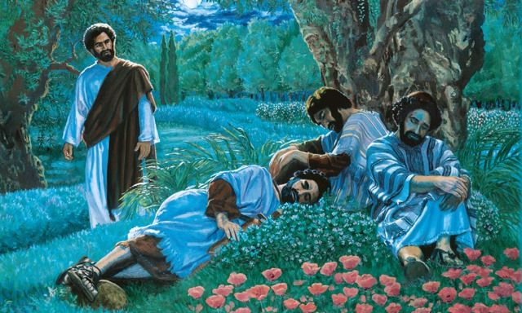
Preparación para el juicio (4:7-11)
“El fin de todas las cosas está cerca…”
¿Cuáles son las claves para que podamos ser aprobados en el juicio?
Prudentes
Oración
Amor fraternal
Evidencias de un amor ferviente
Perdón
Hospitalidad
Servicio mutuo. ¿Resultado?

Slide 8
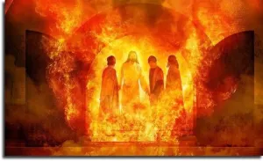
Sufrir como cristiano (4:12-19)
“…no se sorprendan del fuego de prueba…”
“Si alguien sufre como cristiano, que no se avergüence…”
¡Quién mejor que Pedro para darnos esta lección!
¿Qué será del impío? (ver. 2 Tes. 1:8-9)
1 PEDRO 4:19 | SALMO 37:1-3
Así que los que sufren conforme a la voluntad de Dios, encomienden sus almas al fiel Creador, haciendo el bien. | No te irrites a causa de los malhechores; No tengas envidia de los que practican la iniquidad. Porque como la hierba pronto se secarán Y se marchitarán como la hierba verde. Confía en el SEÑOR, y haz el bien; Habita en la tierra, y cultiva la fidelidad.

Slide 9
Exhortación a los ancianos (5:1-4)
“Pastoreen el rebaño de Dios entre ustedes…”
¿Quiénes son los ancianos?
Requisitos que Pedro cumple para dar esta exhortación
Pastoreen y velen. ¿Qué hace un pastor?
Tres exhortaciones “No…sino”
no por obligación, sino voluntariamente, como quiere Dios
no por la avaricia del dinero, sino con sincero deseo
tampoco como teniendo señorío sobre los que les han sido confiados, sino demostrando ser ejemplos del rebaño.
Comparación de premios: emperador/anciano

Slide 10
Objetivos – Lección 7
Metas - información
Metas espirituales
Algunas evidencias del amor
Completar 4:19… “Así que los que sufren conforme a la voluntad de Dios, encomienden sus almas al fiel Creador, haciendo el bien”
2 términos más para los ancianos y qué indican sobre sus responsabilidades
Elegir uno como enfoque:
Oración
Perdón
Hospitalidad
Servicio
Agradecer a Dios por los buenos ancianos

Slide 11
Conclusión
Orar a través el texto
Recordatorio: preparación y materiales

